Slide 1

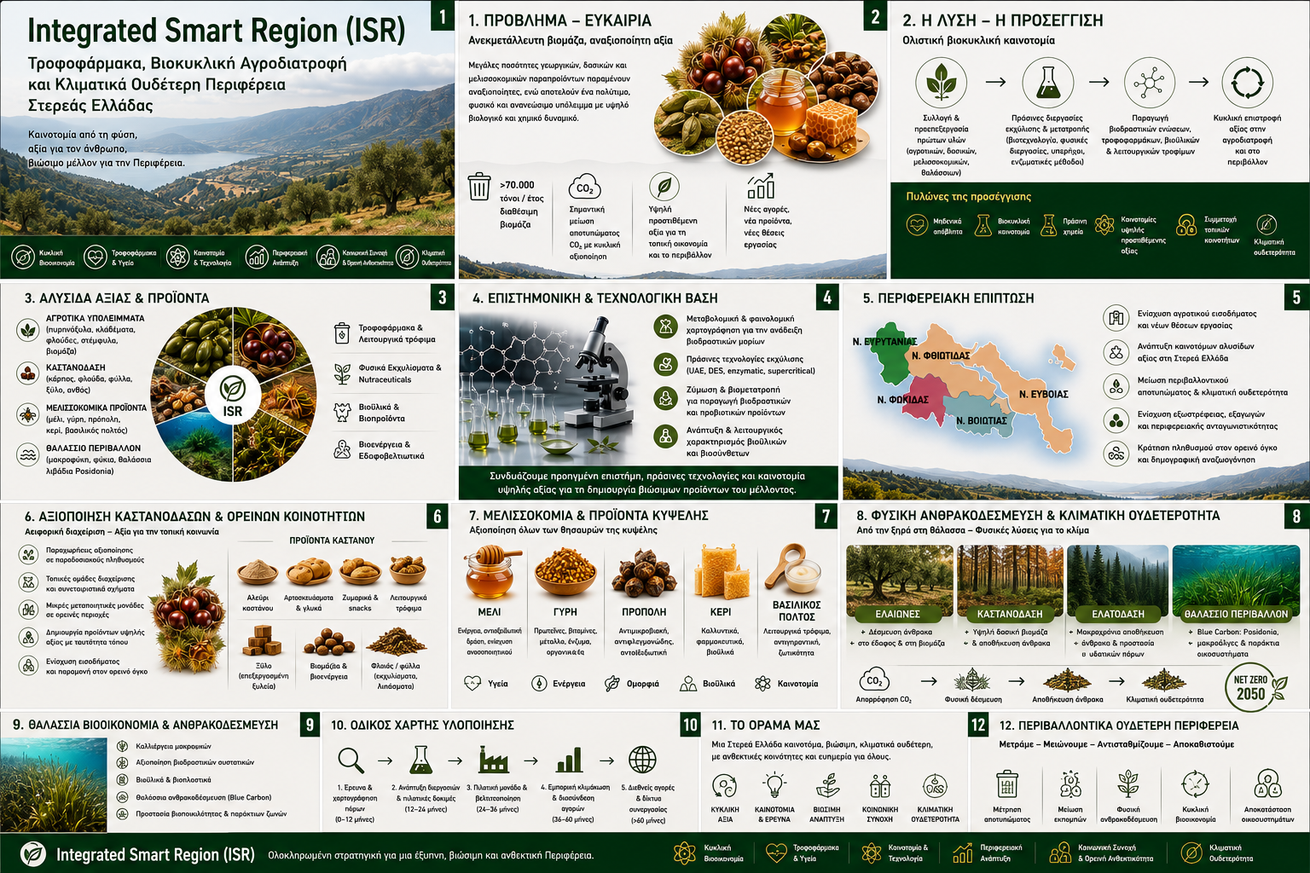

Διαδικασίες
Επιχειρηματικής
Ανακάλυψης
ΗΜΕΡΙΔΑ 14 ΜΑΙΟΥ 2926
ISR – Integrated Smart Region
Ολοκληρωμένη στρατηγική για μια έξυπνη, βιώσιμη και ανθεκτική Περιφέρεια
«Τροφοφάρμακα και Βιοκυκλική Αγροδιατροφή»: Έξυπνη Εξειδίκευση της Περιφέρειας μέσα από Λειτουργικά Τρόφιμα, Βιοδραστικά Υπολείμματα και Κυκλικές Αλυσίδες Αξίας
Γιώργος Ζακυνθινός
Καθηγητής
Πανεπιστημίου
Δυτικής Αττικής

Slide 2
